Slide 1
Présentation communication

Slide 2
?
Situé dans le III arrondissement de Paris
Fondé en 1794 par un abbé
Possède plus de 80.000 objets
Un musée qui porte le nom d’une grande école
Desservi par la station « Arts et Métiers »

Slide 3
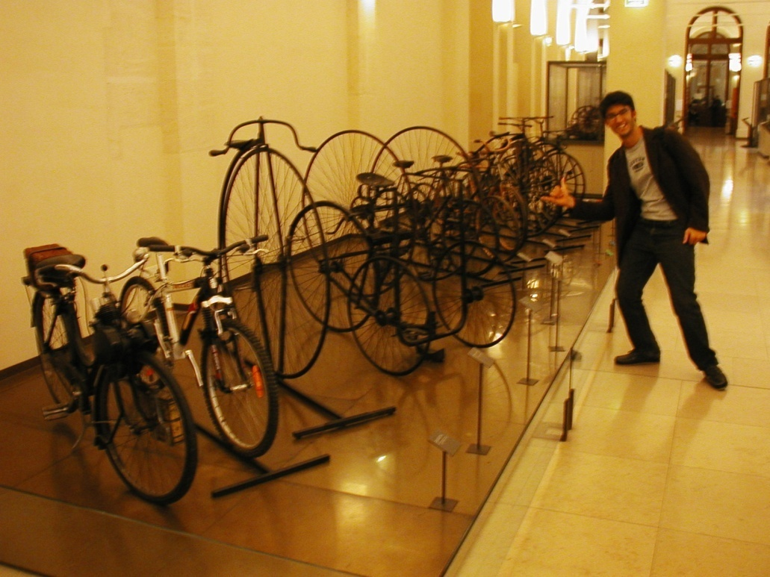
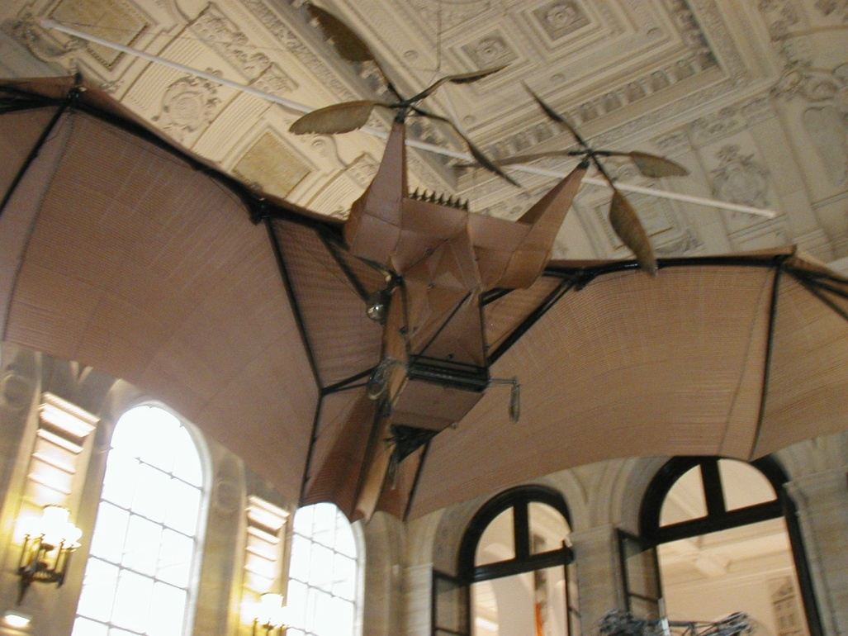
Musée des arts et métiers

Slide 4
Plan
Historique
  1794
  1798
  1990
La partie technologie du musée
  Les mathématiques
  La communication
  L’électronique
Et quand on sort de l’ordinaire…

Slide 5
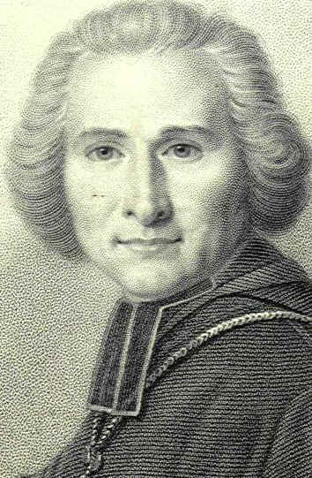
Historique 1794
Fondé par l’abbé Henri Grégoire
Dépôt de l’original des machines inventés et perfectionnées
Appelé « Conservatoire des Arts et Métiers »

Slide 6
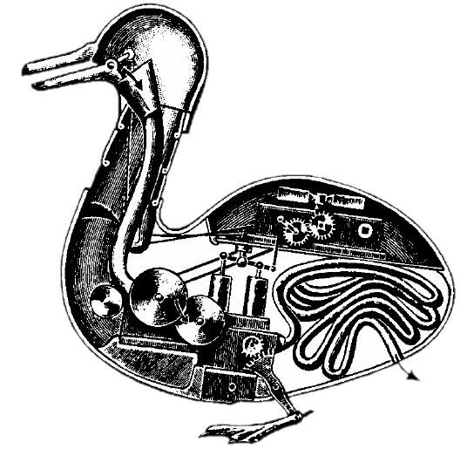
L’origine de la collection
Machines du mécanicien Jacques Vaucanson
Nombreuses automates

Slide 7
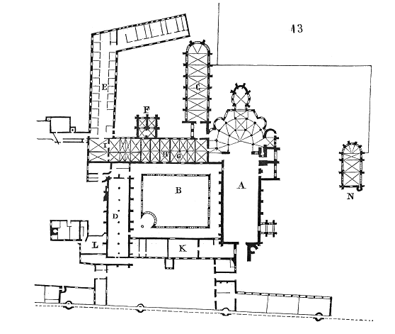
Historique 1798
Affectation des bâtiments de l'ancien Prieuré de Saint-Martin-des-Champs
Il ne reste plus que l’église et le réfectoire

Slide 8
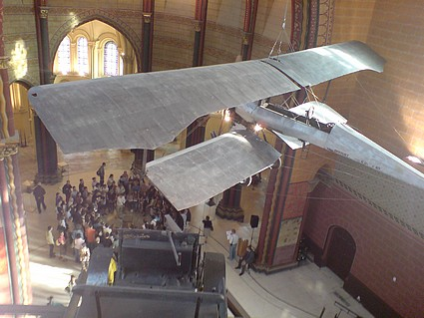
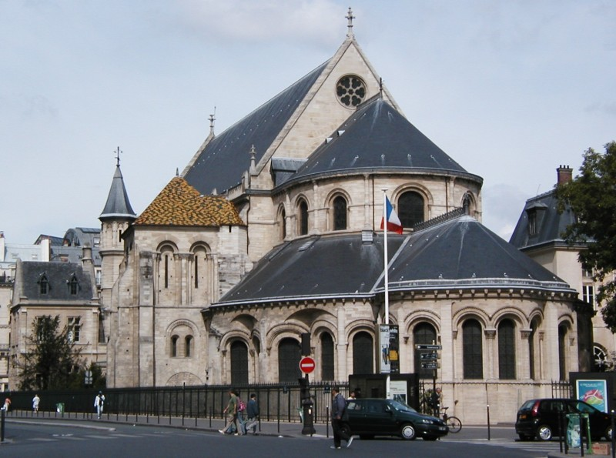
Historique 1990
Restructuration du musée
Refonte de la muséographie autour d'objets phares

Slide 9
Un musée vaste
3 niveaux
Plus de 8 salles importantes
Nous allons parler d’une seule partie du musée

Slide 10
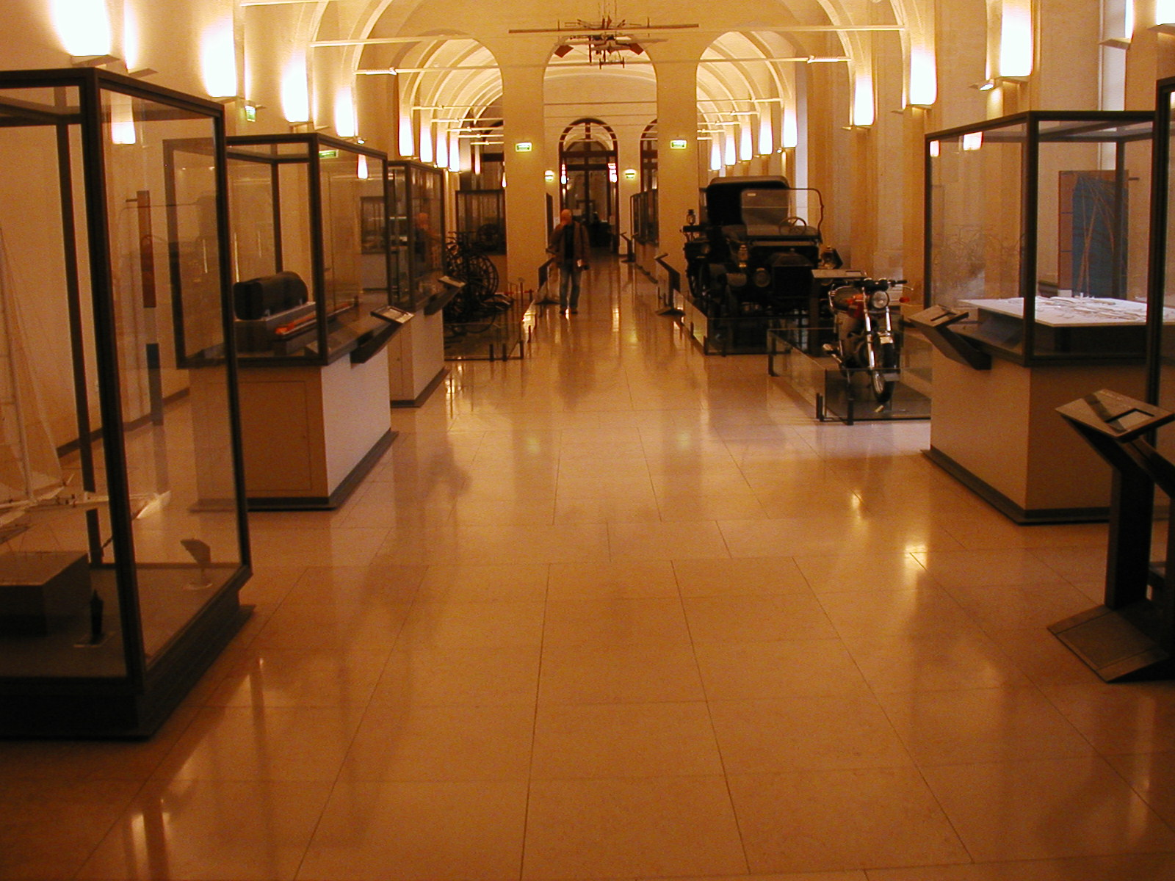
Partie Technologie
La technologie d’hier…
… à aujourd’hui

Slide 11
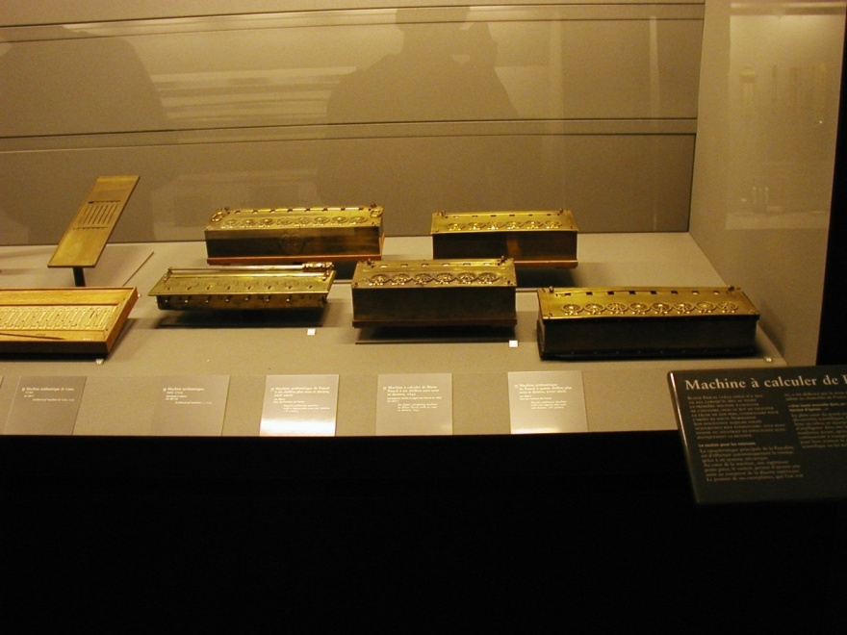
Les mathématiques
Première machine à calculer de Blaise Pascal en 1642
Pièce phare du musée

Slide 12
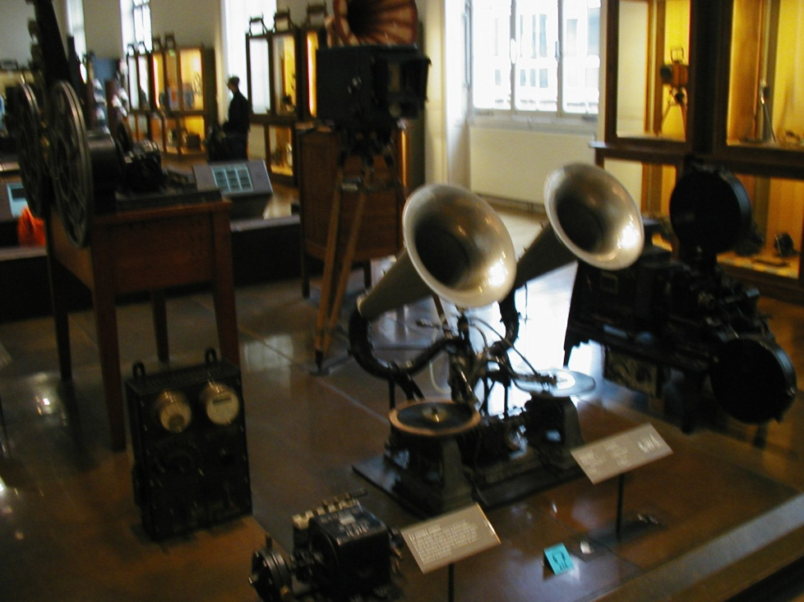
La communication
Le phonographe d’Edison 1877

Slide 13
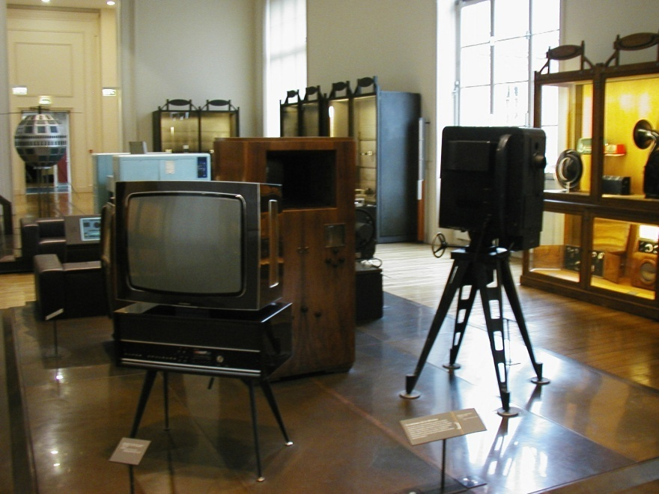
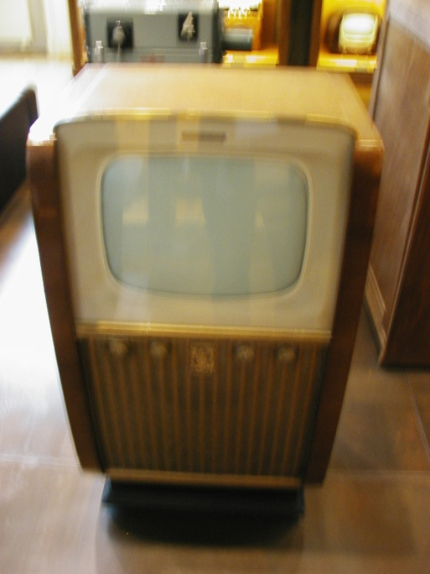
La communication: La TV
La télévision
  Ecran cathodique
  De 1884 à 1980

Slide 14
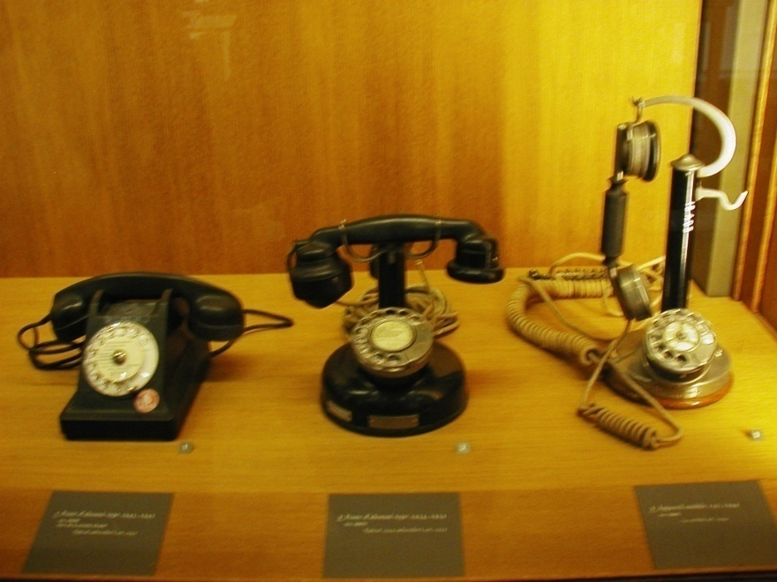
La communication: La Téléphonie
1871
  Premiers appels téléphoniques avec central
1893
  Début de l’amplification du signal
1965
  Début de la liaison automatisé

Slide 15
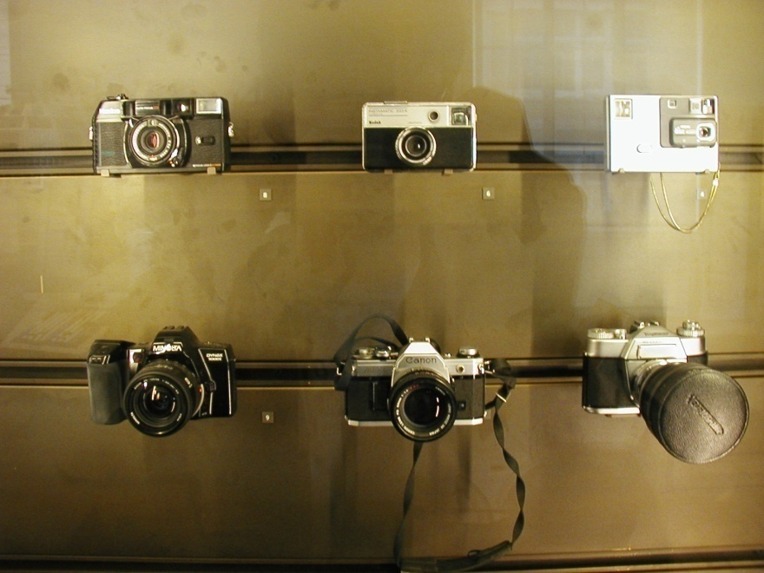
La communication: La Photographie
1839
  Positifs directs sur papier
1864
  Photographie couleur
1925
  Flash
1982
  1er numérique

Slide 16
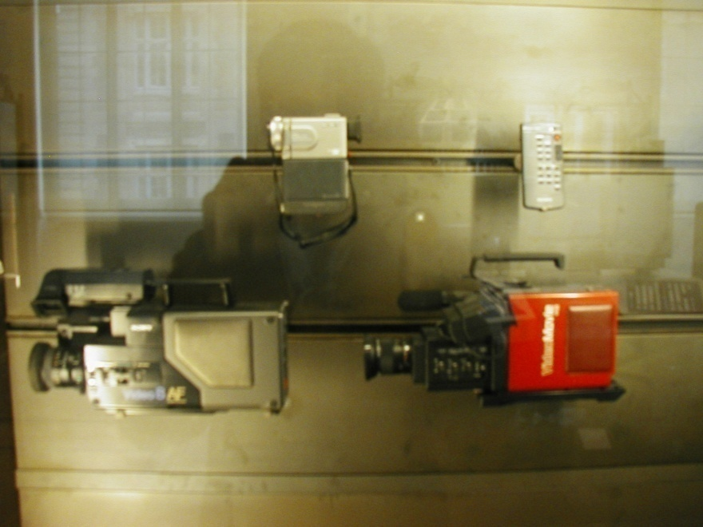
La communication: La Vidéo
1969
  Super 8
1985
  Image et son synchrone sur bande magnétique

Slide 17
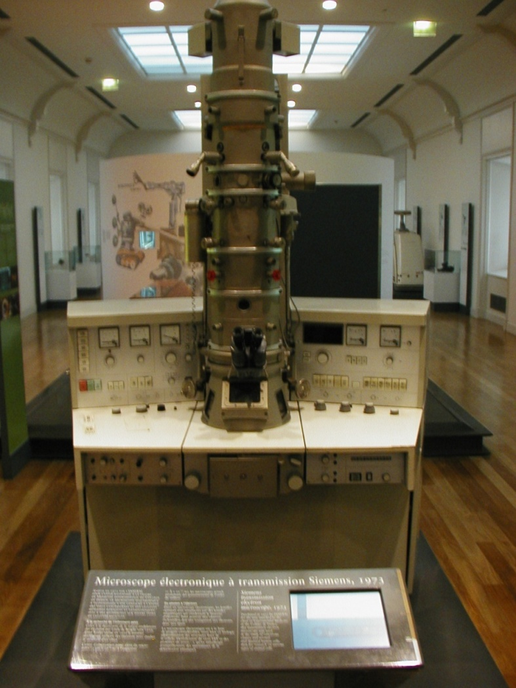
L’électronique
Microscope électronique 1973

Slide 18
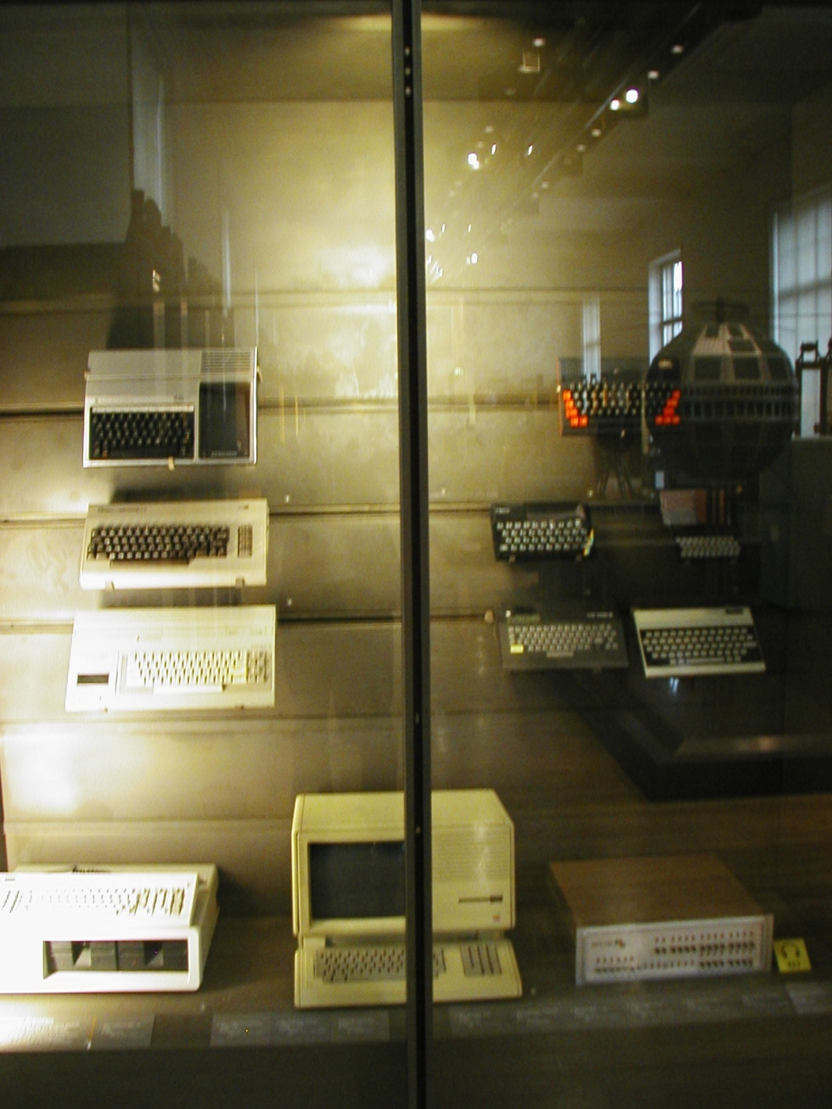
L’électroniquem: La saisie d’informations
1960
  Terminaux à boucles
1976
  Claviers personnalisés au pays

Slide 19
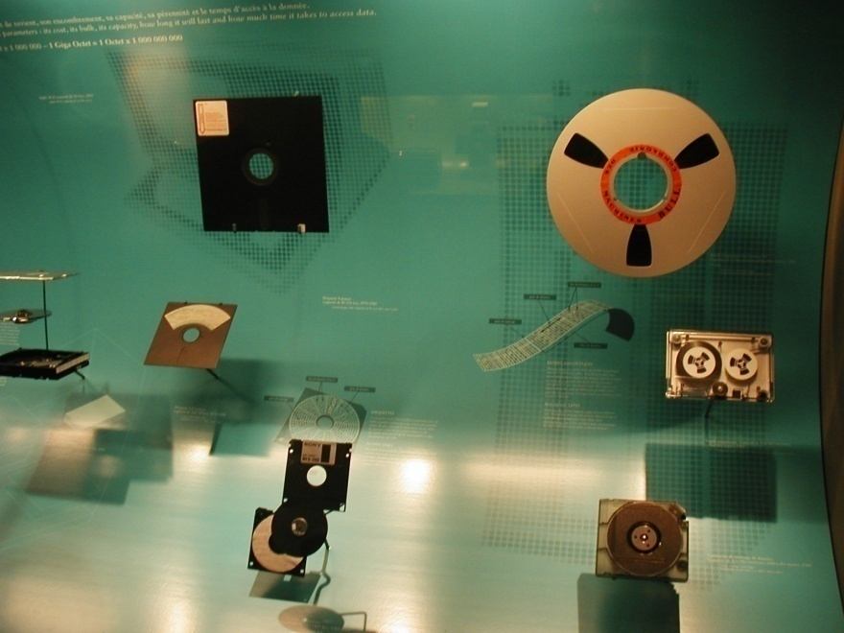
L’électronique: Le stockage d’informations
1947
  Bande magnétique
1971
  Disquette 8 pouces
Nos jours
  Disques durs

Slide 20
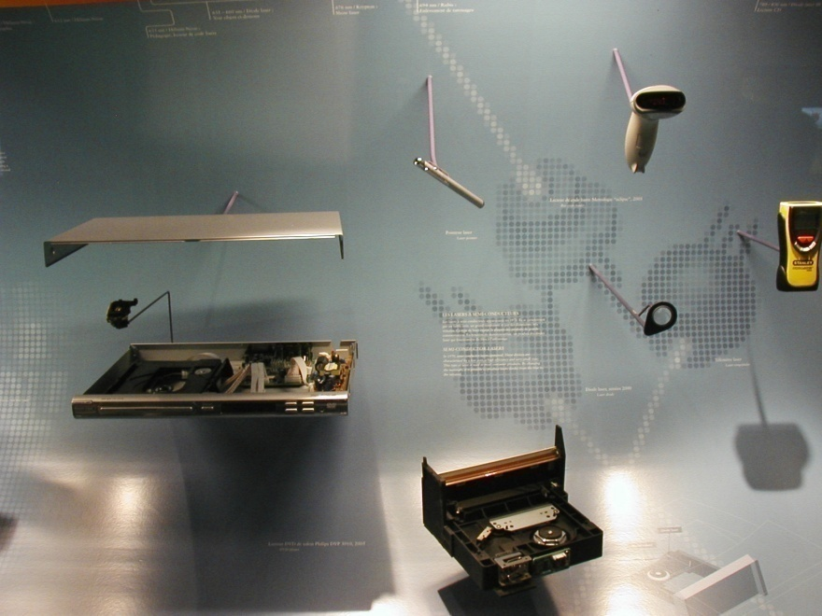
L’électronique: Les lasers
1970
  Lecteur code-barres
1995
  DVD

Slide 21
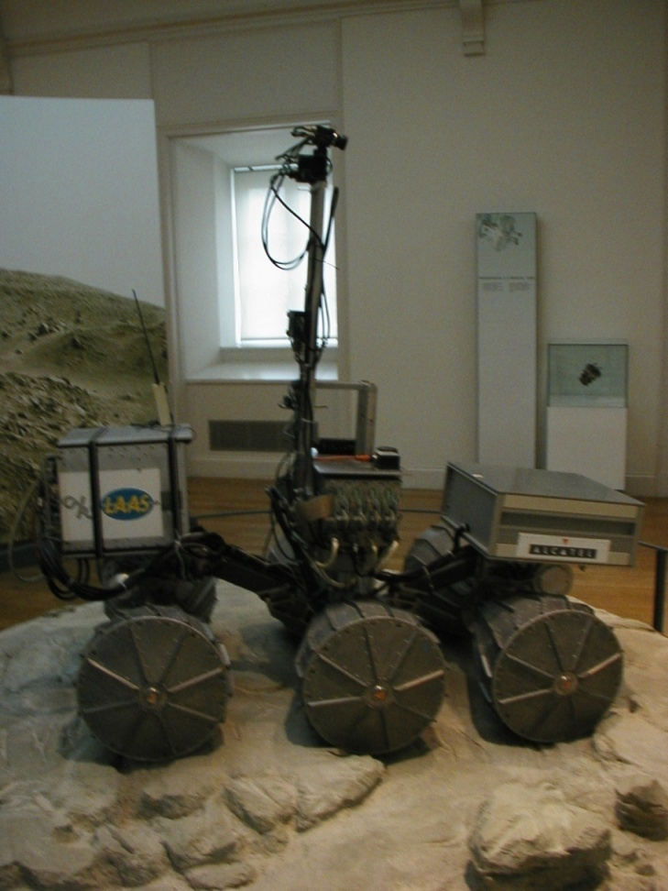
Fin de l’évolution technologique ?!?
Le robot LAMA 1998

Slide 22
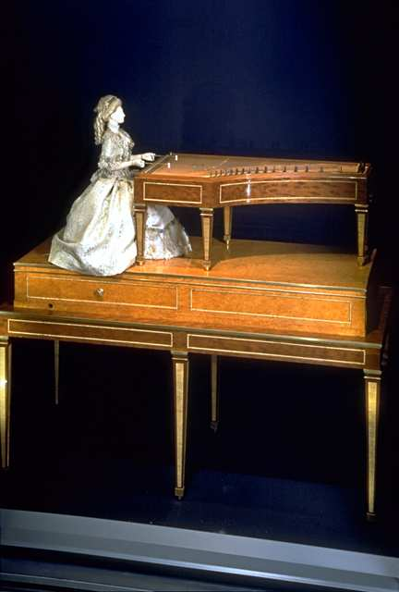
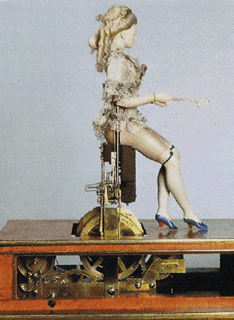
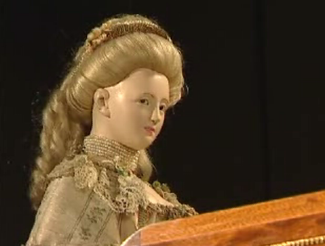

Et quand on sort de l’ordinaire…
La joueuse de tympanon
Elle joue 8 morceaux de musique
L’inventeur avait été condamné pour sorcellerie

Slide 23
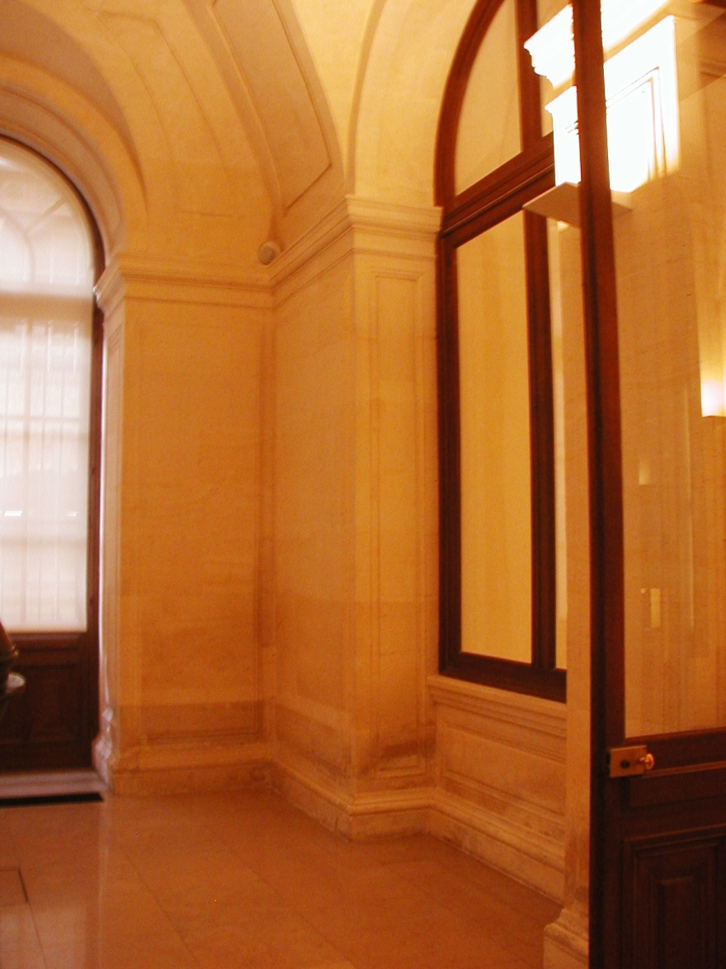
Et quand on sort de l’ordinaire…
La salle des échos
On s’entend d’un coin à l’autre de la salle en parlant doucement

Slide 24
Conclusion
Un musée agréable pour des ingénieurs
  Beaucoup de technique
  Evolution de celle-ci
Un musée vivant
Des pièces majeurs
Allez le visiter!

Slide 25
Questions

